Slide 1




Разработка эффективных биопрепаратов и минеральных удобрений из илового осадка
Продуктом проекта является биопрепарат на основе ила, который является эффективным и биологически чистым удобрением для почвы.
Мастюгина К. В.
+7 958 393 23 47

Slide 2
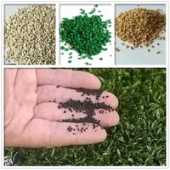
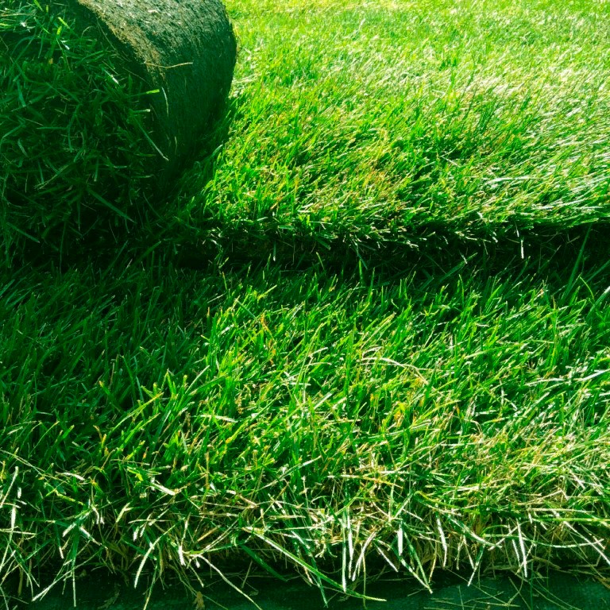
Задача
Основными клиентами продукта являются: городские службы озеленения; предприятия дорожного строительства; предприятия агропромышленного сектора; тепличные хозяйства; владельца личных подсобных хозяйств.
Нашей задачей является создание продукта, снижающего химическую нагрузку на почву в условиях населенных пунктов.
Рынок заполнен на 80% химическими удобрениям, они разрушают полезную микрофлору, а также имеют узкий спектр полезных веществ.

Slide 3
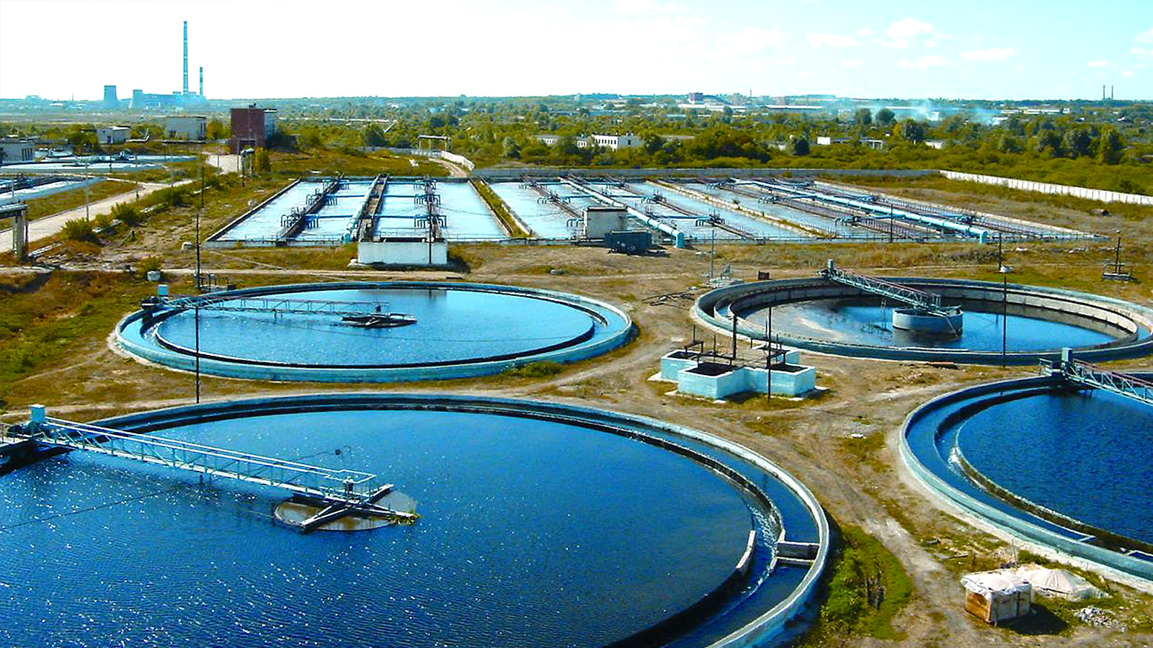
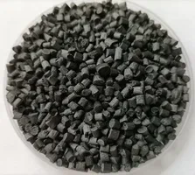
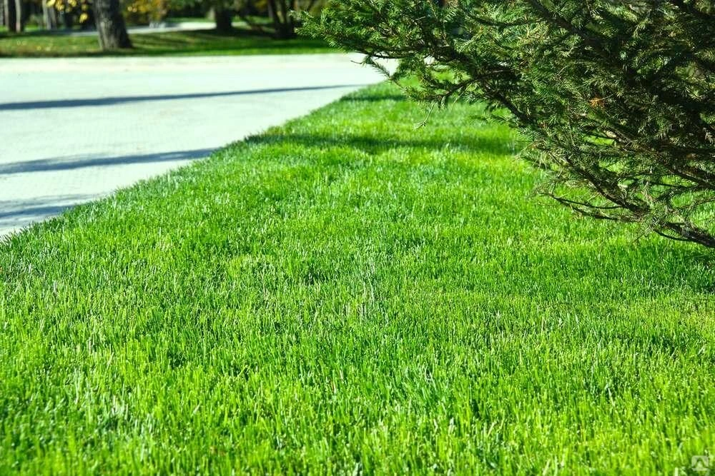
Удобрение изготавливается с помощью технологии сушки и гранулирования из илового осадка, собирающегося на дне водоема.
Наше удобрение повышает процентное содержание полезных веществ в почве не закисляя ее, тем самым создает
лучшие условия для произрастания растений
Они создают эстетичный вид улиц и чистый обогащенный кислородом воздух
Не забываем стадию: прототип, тестирование идей

Slide 4
Рынок
Рынок биоудобрений отличается многочисленностью и разнородностью игроков - с точки зрения оргструктуры, производственных моделей и специализации.
Всего, по нашим оценкам действует около 200-300 средних (оборот 4 - млн. долл.) и несколько тысяч мелких (2 млн. долл.) производителей биопродуктов. На компании с общим оборотом более 100 млн. долл. приходится по нашим оценкам не более 10% рынка.
В дальнейшем, с продвижением и постепенной оптимизацией действия нашего продукта – гранулята, мы планируем занять 2% рынка биоудобрений (оборот 106 млн. долл.)

Slide 5
Сравнение с конкурентами
Данный продукт может:
понизить уровень кислотности почвы (ведь среди множества полезных макроэлементов содержится Ca)
комплексно подготовить почву для посадки
сэкономить денежные расходы в 3 раза
сохранить полезную микрофлору в почве
рециклинг
Рыльский «БИОГУМУС» | Русский Торф | ОМК «Плодород» | Наш продукт
продукт переработки компостов дождевыми червями | грунт для выращивания овощей, рассады, подкормки плодоносящих растений | органо-минеральный комплекс | Минеральное удобрение на основе иловых осадков
760 РУБ. – 25 Л. | 400 РУБ. – 25 Л | 500 РУБ. – 25 Л. | 150 РУБ. – 25 Л.
Рыльск | Южа | Волгоград | Казань

Slide 6
Планы на 3 года
2024 |  | 2025 |  | 2026
- Разработка и модификация технологии применения гранулята - Оснащение производственных помещений оборудованием - Старт производства и продаж - Создание и продвижение рекламы продукта |  | - Поиск потенциальных партнеров - Выявление постоянной клиентуры и разработка системы скидок - Наращивание производственных мощностей |  | - Выход продукции на рынок стран СНГ

Slide 7
Ключевые партнеры
Ключевые виды
деятельности
Ценностное
предложения
Типы взаимоотношений
с клиентами
Сегментация
потребителя
МУП «Водоканал»
-Привлечение ресурсов
-Получение доступа к базе клиентов
-Исследование и производство удобрений из иловых остатков
Обработанный ферментно-кавитационным методом иловый осадок является сертифицированным органо-минеральным удобрением, по своим свойствам не имеющий аналогов.
-Крупные предприятия, деятельность которых направлена на выращивание
растений.(АПК)
-Персональная поддержка
Помимо этого, первоначально отпускная цена на продукт будет установлена значительно ниже цен на аналогичную продукцию, представленную на рынке плодородных грунтов.
Каналы связи
распространения
и продаж
- Потребитель имеющий личное подсобное хозяйство
Ключевые ресурсы
-Патенты на
технологию
-Партнерские магазины
-Торговые агенты
-Продажи через интернет
-Разовые платежи(розничная торговля)
- 150 рублей за 25 литров
-Регулярные платежи( договора с крупными компаниями)
Структура издержек
-Добыча иловых остатков
-Рекламная кампания на начальном этапе
-Затраты на производственный процесс
Потоки
поступления
доходов

Slide 8

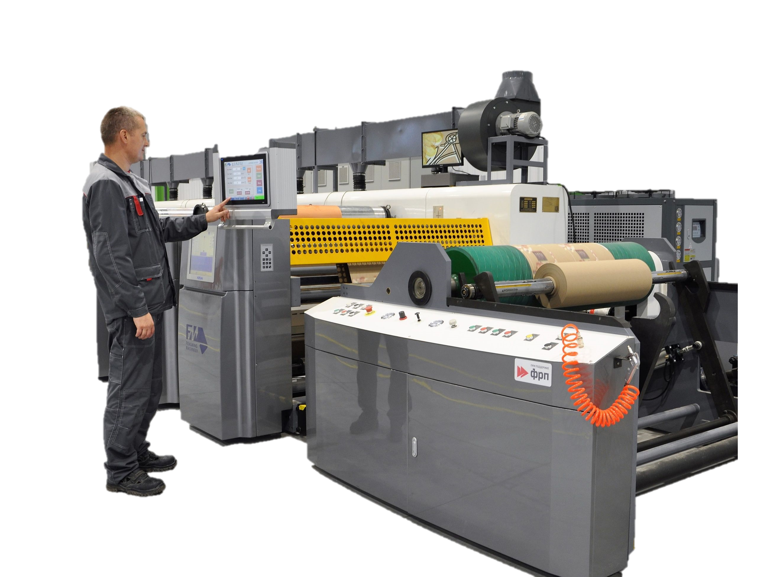
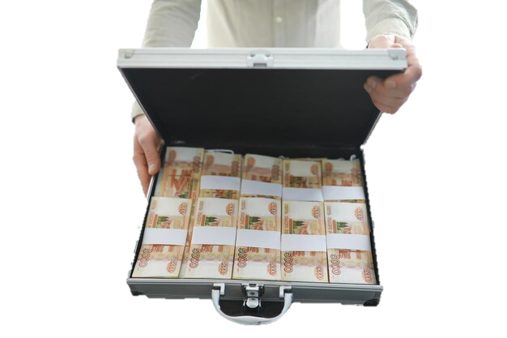

Для старта продаж (2 года) нам понадобиться около 100 млн. рублей которые будут потрачены на:
Фирменную упаковку
Рекламу данного продукта
Закупку необходимого оборудования
Заработные платы трудящихся
Доставку данного удобрения клиентам

Slide 9
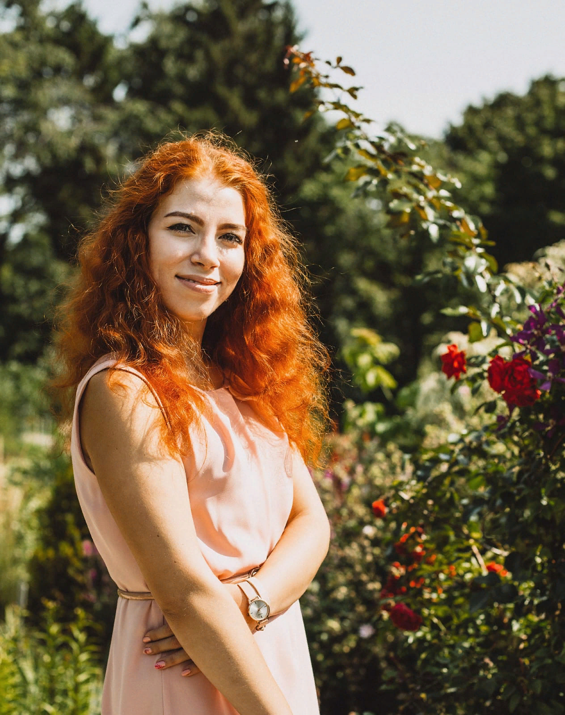
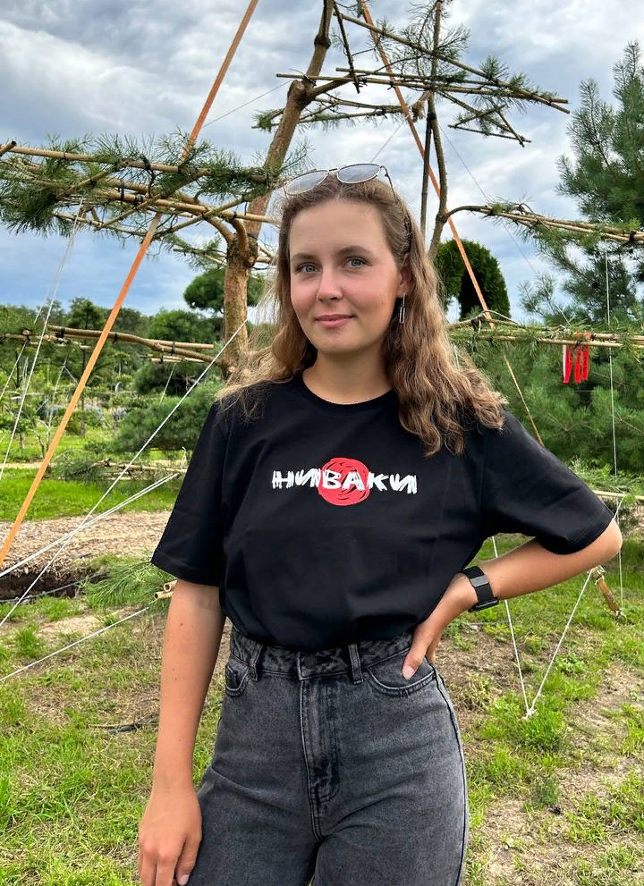
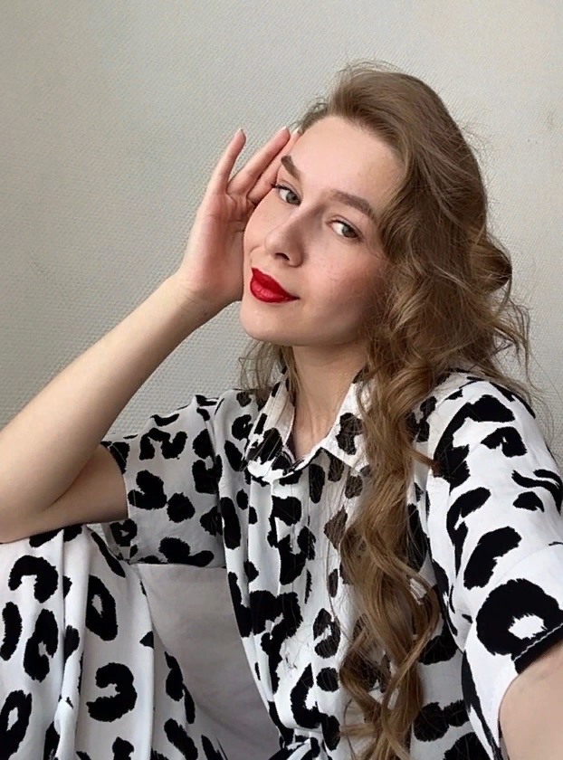
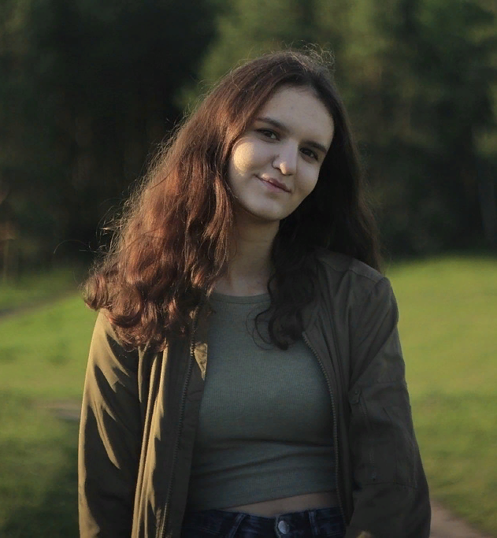
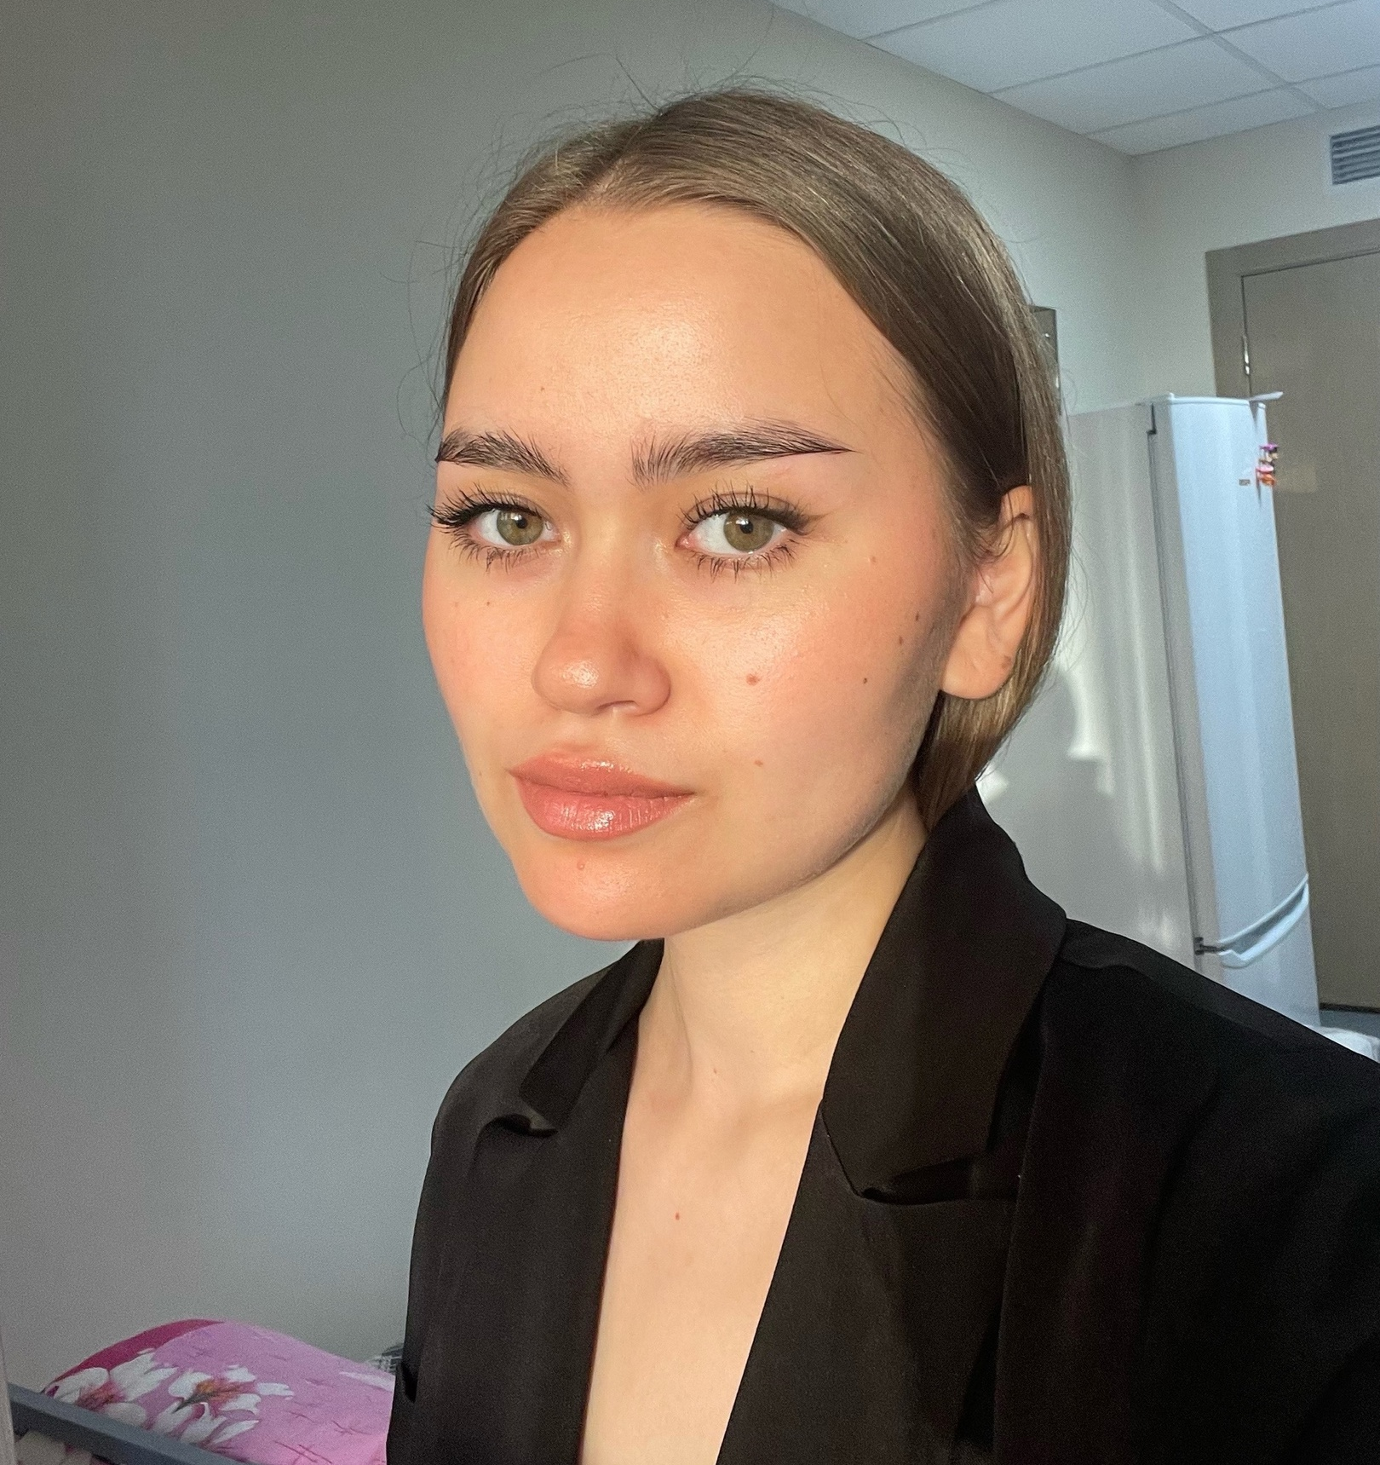
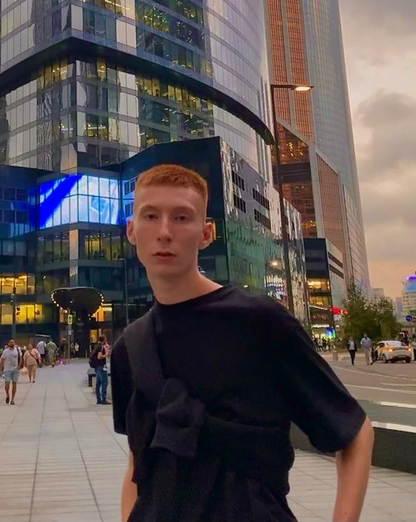
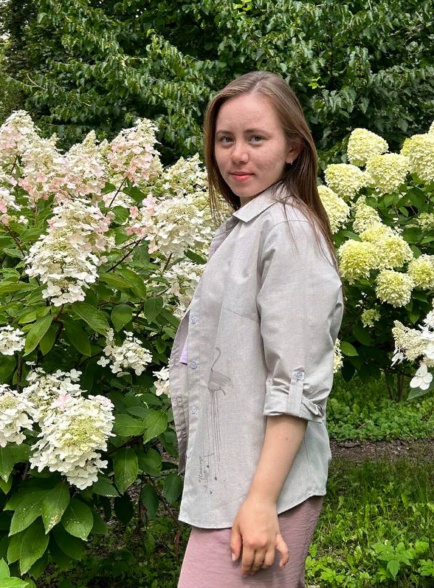
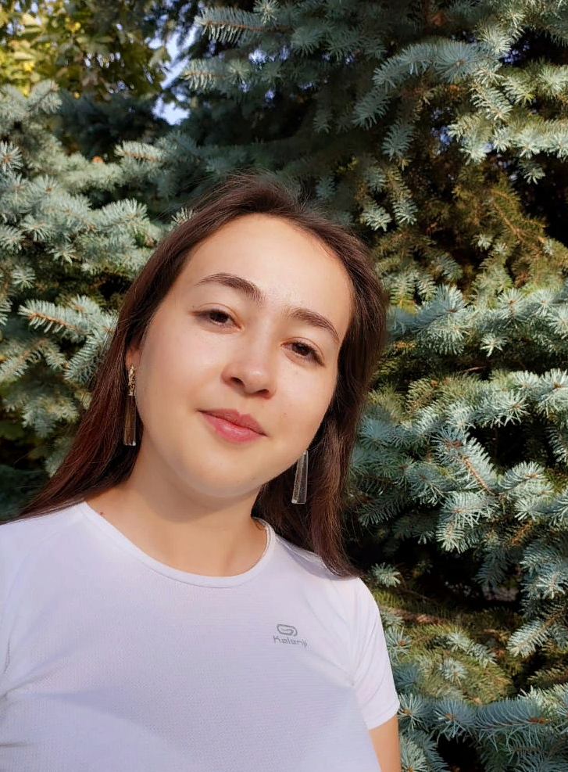
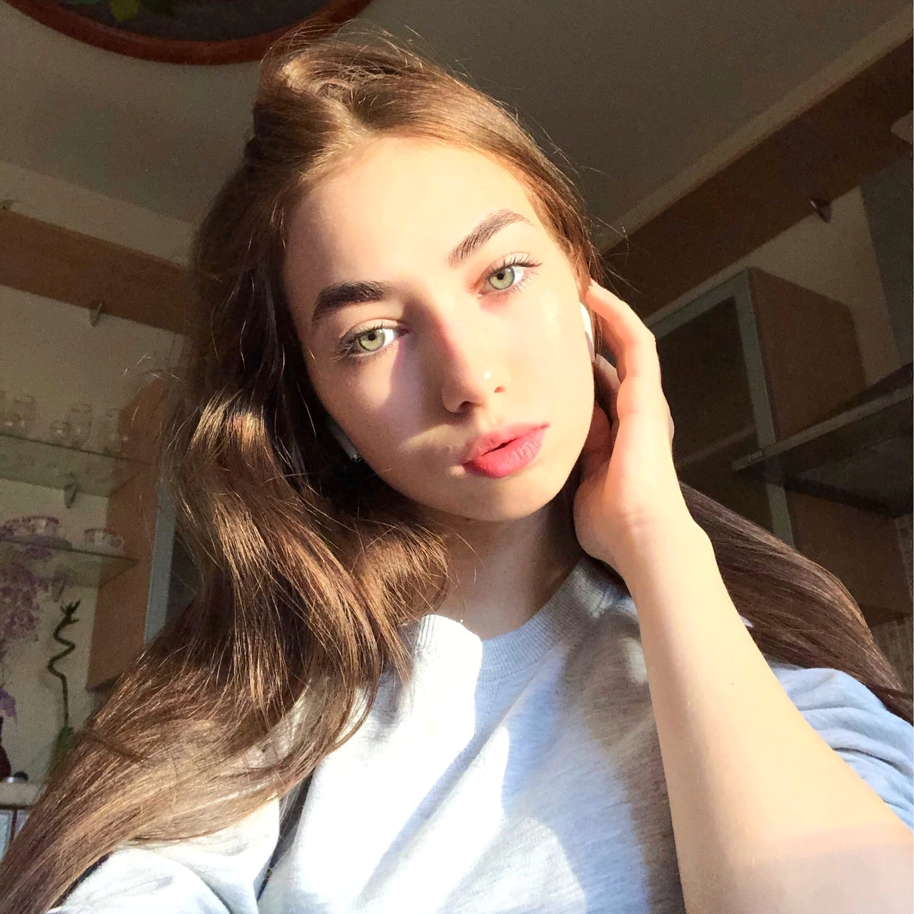

Команда
Мастюгина Ксения
- Лидер проекта
Большакова Виктория
- Мастер презентации
Ончукова Севда
- маркетолог
Вахрамеева Виктория
-советник
Гарипова Лейсан
- копирайтер
Закиров Рифат
- генератор идей
Глебова Анастасия
- тестеровщик
Закирова Камиля
- экономист
Абдулманова Камиля
- логист

Slide 10
Спасибо за внимание!
Надеемся на дальнейшее сотрудничество!
Мастюгина Ксения лидер стартап-проекта
+7(958)-393-23-47
mastyugina02@inbox.ru

